Slide 1

Praksa ROTO-GROUP
Avtor: Marko Zver
Predmet: Praktično izobraževanje 2
Mentor: dr. Branko Škafar univ. dipl. ekon.
Datum: 19. 06. 2025

Slide 2
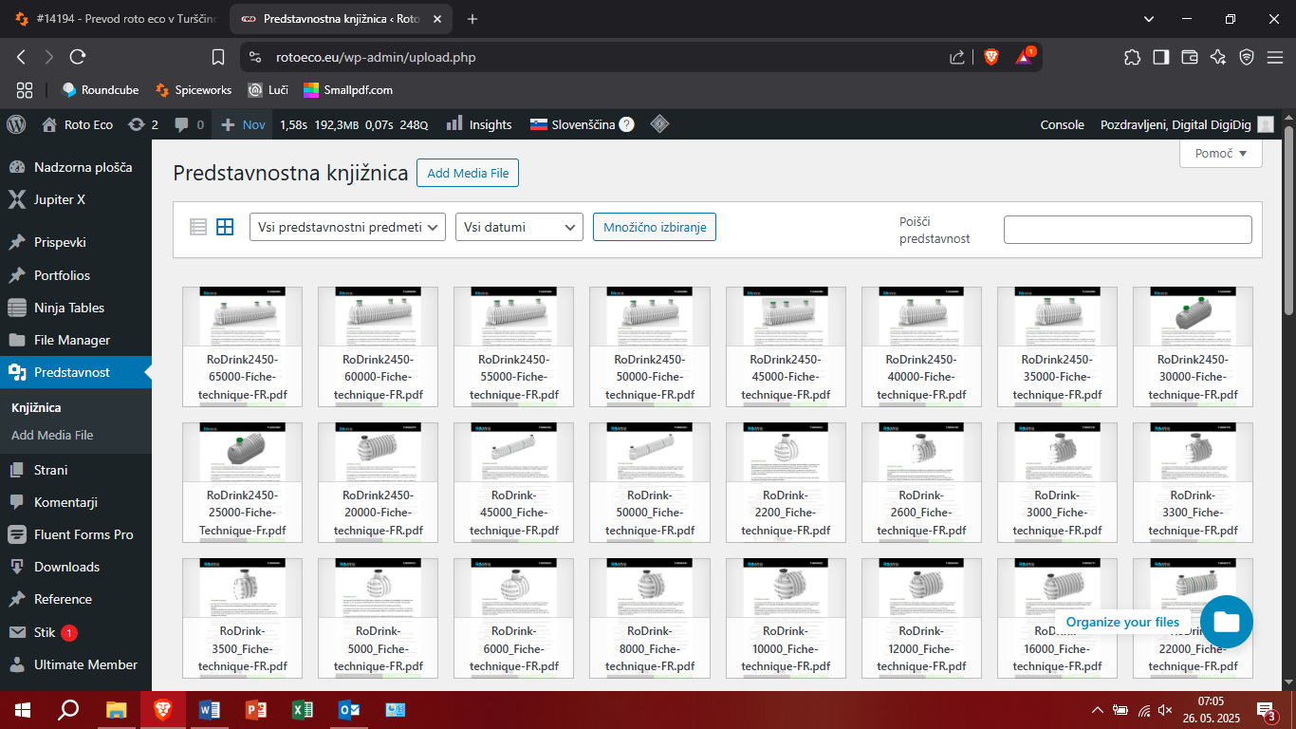
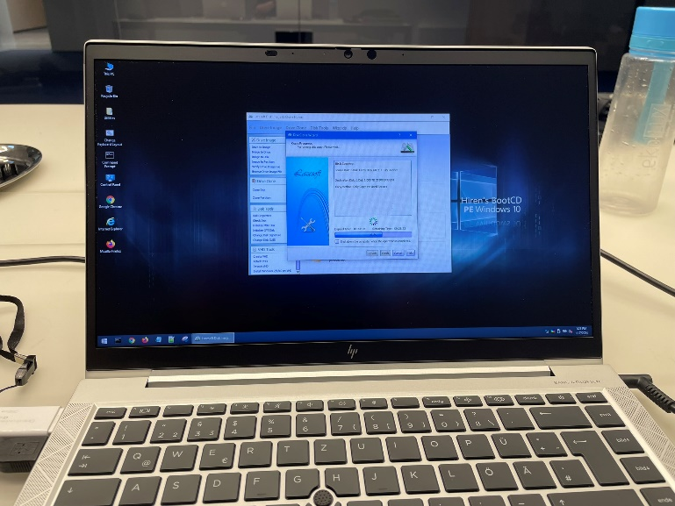
Navedba opravljenih del
Urejanje/vzpostavljanje spletnih strani
Kloniranje Sistema

Slide 3
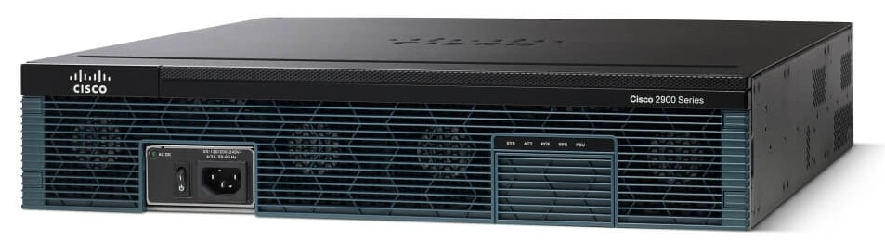
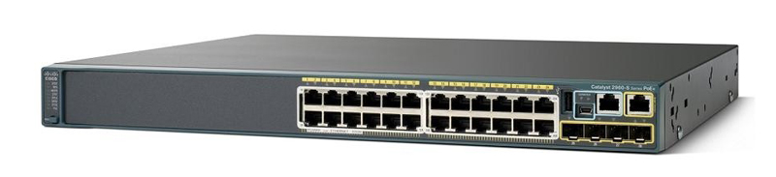
Glaven Projekt Prakse
Fokus na konfiguraciji Cisco omrežja
Vključene naprave:
2 usmerjevalnika (R1, R2)
2 stikala (S1, S2)
RADIUS strežnik z NPS
Mikrotik Wi-Fi usmerjevalnik

Slide 4
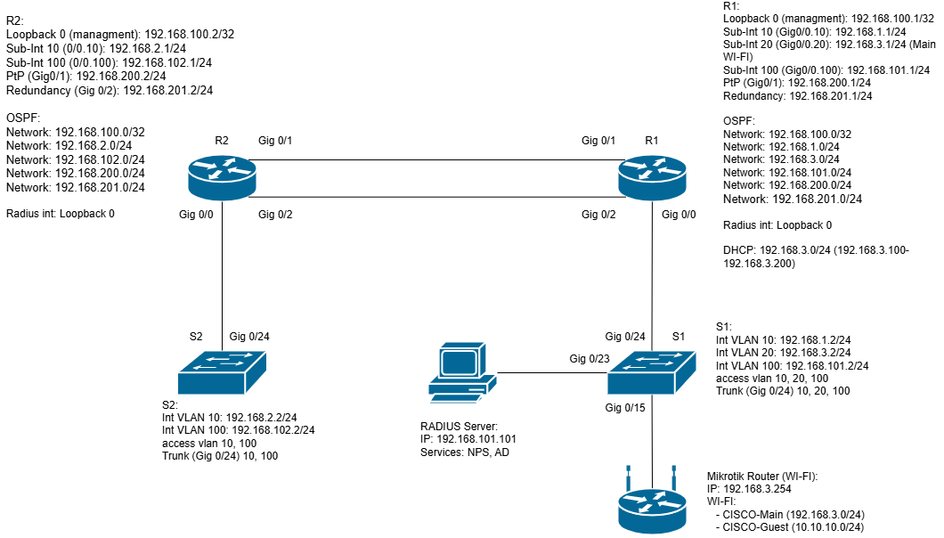
Topologija omrežja
Dva usmerjevalnika (R1 in R2)
Dve stikali (S1 in S2)
Mikrotik usmerjevalnik (Wi-Fi)
Radius strežnik (centraliziran nadzor omrežja in uporaabnikov)
NPS in AD
Usmerjevalni protokol: OSPF
Varen dostop: SSH

Slide 5
Varnost in avtentikacija
Centralizirana avtentikacija: RADIUS strežnika
Integracija z Active Directory
Varen dostop preko SSH
Prednosti:
Centralni nadzor dostopov
Manjše tveganje za zlorabe
Enostavnejše upravljanje

Slide 6
Ugotovitve
Tehnišk veščine
Excel in VBA
WordPress
Omrežja in Cisco
Upravljanje projektov
Porazdelitev časa
Doseganje postavljenih ciljev
Komunikacija in sodelovanje
Komunikacija med oddelki
Uporaba različnih programskih jezikov in omrežne veščine

Slide 7
Zaključek
Pridobivanje novega znanja
Izpopolnjevanje tehničnih veščin
Delo na različnih projektih

